Slide 1
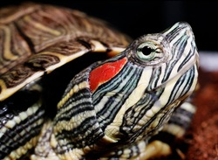
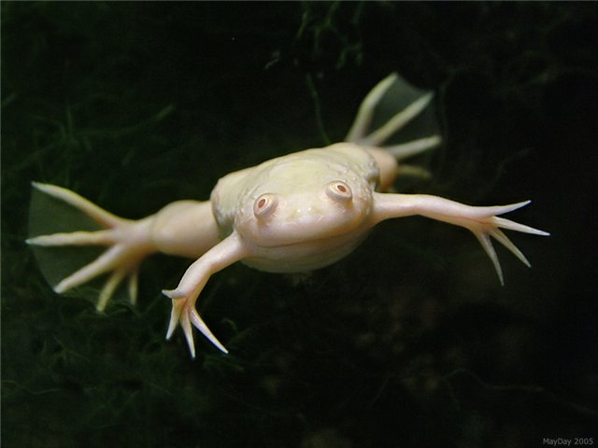
Животные в кабинете
Федешова Н.В.
Учитель биологии
школы № 1291 г. Москвы

Slide 2
шпорцевая лягушка
Обитает эта весьма, своеобразная экзотическая живность в южноафриканских водоёмах. Эта лягушка в длину достигает порядка 10-ти сантиметров.
Окраска тела бурая с тёмными пятнышками и разводами по бокам. Весьма распространённым среди аквариумистов является выведенный искусственным путём альбиносный вид шпорцевой лягушки, у которой красные глаза, а тело почти розоватого цвета.

Slide 3
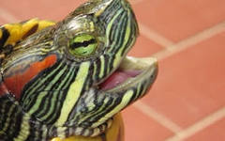
Легенды о водных черепахах
В образе черепахи (Бог) Вишну помог (полу)богам завладеть напитком бессмертия и добиться превосходства над демонами, которые притесняли богов. Для обретения напитка бессмертия Вишну попросил объединиться богов и демонов, набросать в океан различные лечебные травы и взбивать его горой, подвешенной на гигантском змее.
Чтобы гора не погрузилась в океан, Вишну превратился в черепаху и, опустившись в воду, поддерживал ее.
Через 100 лет работы на поверхности показался сосуд с долгожданным напитком. Приняв облик небесной красавицы, Вишну привел демонов в замешательство.
В результате этой хитрости волшебный напиток отведали только боги, которым поэтому удалось победить демонов.

Slide 4
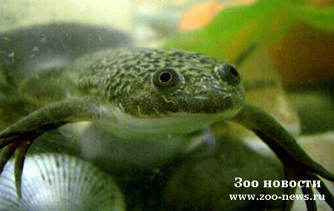
лягушка - путешественница
Хотя лягушки ведут исключительно водный образ жизни и практически не покидают воду, они способны мигрировать из водоема в водоем, особенно после дождя.
И поэтому необходимо следить за тем, чтобы аквариум, в котором живут лягушки, был оборудован крышкой или просто накрыт стеклом, поскольку бывают случаи, что лягушки просто выпрыгивают из аквариума и отправляются в свободное «путешествие». Такой «вояж», в случае своевременного не обнаружения для лягушки может закончится, летальным исходом.

Slide 5
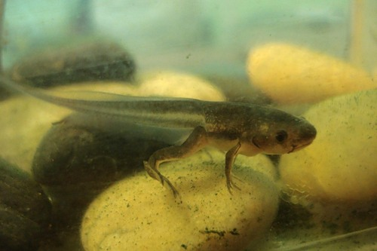
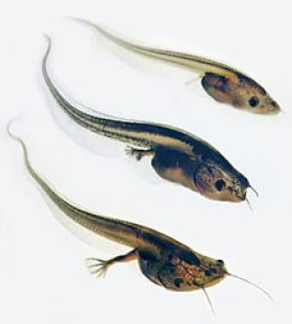
Головастики или дети лягушка
У шпорцевых лягушек отмечены любопытные приспособления, обеспечивающие успех оплодотворения. Икринки имеют около 3 мм в диаметре, и они окружены прозрачной, липкой, студенистой оболочкой. В течение нескольких часов ее наружный слой твердеет и становится похожим на рог
Инкубационный период от полутора до пяти суток (в зависимости от температуры воды). Плавают личинки вниз головой, у них «кошачьи» усы по углам рта, очень похожие на мальков сома.

Slide 6
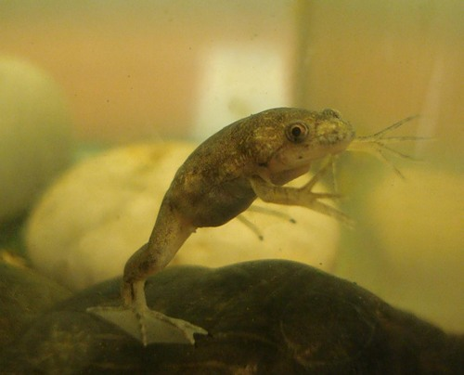
Когда высыхают водоемы
Когда высыхают водоемы в Африке, гладкая шпорцевая лягушка зарывается в ил, образуя «капсулу» на дне пруда или озера, оставляя отверстие для дыхания. Иногда они могут находиться в летней спячке до десяти месяцев.

Slide 7
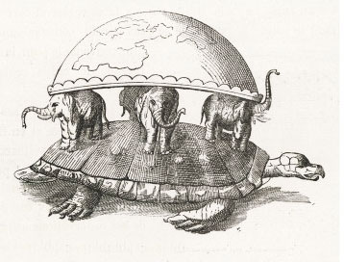
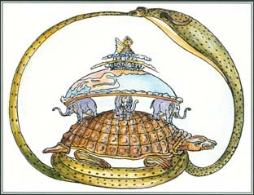
Черепаха, которая держат мир
Она олицетворяет начало творения, время, плодородие, бессмертие, продление рода, воды, Мать-Землю, Луну.
Черепаху часто изображают поддерживающей мир.
С ней связывают начало творения и считают ее подпирающей весь мир.
Символ с изображением черепахи, поддерживающей слона, на спине которого покоится мир, олицетворяет два порождающих начала: слон – олицетворяет мужское начало, а черепаха – женское начало.

Slide 8
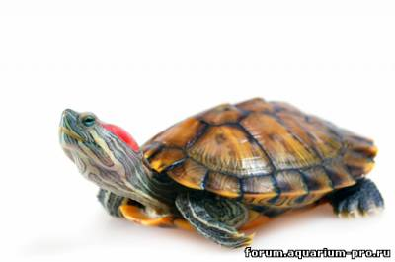
Красноухая черепаха
Красноухая черепаха является представителем рода пресноводных украшенных черепах, к которому относятся 10 видов
Красноухой черепаху назвали благодаря двум красным пятнышкам на голове, позади глаз.
Несмотря на то, что ушей у нее нет, как и у всех остальных черепах, представители данного вида слышат почти так же хорошо, как кошки.

Slide 9
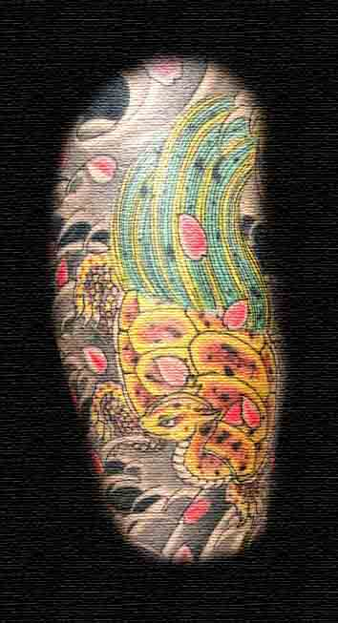
черепахи с ушами
Мифические черепахи с ушами обладают многими сверх естественными способностями, и первой из них является способность предсказывать будущее.
Черепаха - также символ настойчивости. Ее часто изображают с зелеными морскими водорослями на спине, она является символом особого уважения и почитания.
Красноухая черепаха с нарисованными природой ушами

Slide 10
Ресурсы:
http://www.drcash.ru/znak-Jinki.html
aquabase.ru
http://forum.aquarium-pro.ru/forum/78-25-1
http://dariusbook.companion.ua/page/56
http://www.mythencyclopedia.com/Go-Hi/Hinduism-and-Mythology.html
http://www.sanatansociety.com/beeld/gallery/vishnu.jpg
http://www.qli.ru/?p=602
http://www.aqa.ru/forum/vt26800,
http://otvet.mail.ru/question/75595906
http://aqualog.ru/blog/fish/102.html,
http://www.zookrug.net/blog/buka/441
arena.in.ua
http://www.aqa.ru/photos/details.php?image_id=134612
http://forum.softpedia.com/topic/717226-este-teoria-evoluthionista-demonstrata/page__st__126
http://fotki.yandex.ru/users/marrja2008/view/355923/?page=0
http://www.zookrug.net/blog/buka/441

